Slide 1
No.58 Effective Data Augmentation With Diffusion Models 論文詳細
2023年12月20日

Slide 2
Effective Data Augmentation With Diffusion Models
目次
基本情報
概要
手法説明
アルゴリズム 手法概要
アルゴリズム① Diffusionモデルを使用した画像編集
アルゴリズム② Diffusionモデルの学習データの漏洩防止
アルゴリズム③ 既存のオーグメンテーションとの組み合わせ
重点確認事項
検証結果
検証の前提条件
使用したデータセット
検証①～③
追加検証①～④

Slide 3
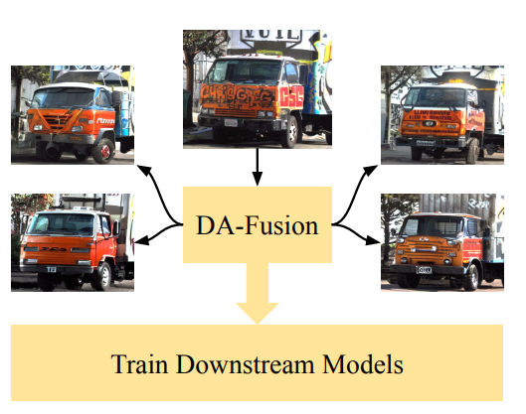
基本情報
概要
Effective Data Augmentation With Diffusion Models(2023)
Brandon Trabucco, Kyle DohertyMax GurinasTsai2 , Ruslan Salakhutdinov
一般的なDiffusionモデルであるStable DiffusionのImage-to-Imageタスクを使用して、画像のオーグメンテーションを施す手法であるDA-Fusionの提案。
一般的なオーグメンテーション手法では表現できないような多様性に富んだオーグメンテーションを行うことが出来る。また、位置情報を保持したままセマンティックな情報を変換することが出来る。
DA-Fusionの特徴としては、以下の3点が挙げられる。
Diffusionモデルが学習した語彙の範囲内のクラス／コンテンツだけでなく、古典的なデータ拡張と同じように全ての画像に対して適用可能。
データセット固有のパラメータ調整を最小限に抑えてすぐに使用可能。
実データと合成データのバランスを効果的に自動調整可能。
Few-shot学習タスクに適用し、精度向上することを確認。

Slide 4
基本情報
概要
Effective Data Augmentation With Diffusion Models(2023)
Brandon Trabucco, Kyle DohertyMax GurinasTsai2 , Ruslan Salakhutdinov
論文URL | https://arxiv.org/pdf/2302.07944.pdf
被引用数 | 45件
Github URL | https://github.com/brandontrabucco/da-fusion
OSSライセンス | MIT Lisence

Slide 5
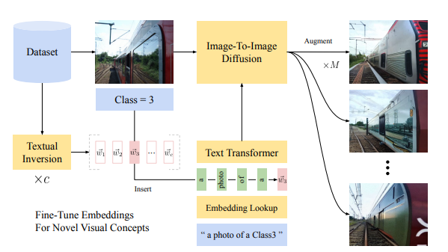
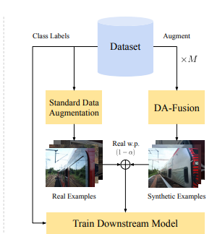
手法説明
アルゴリズム概要
M個のパターンのオーグメンテーションをDiffusionモデルで行う。
上流プロセス
下流プロセス
一定の割合で既存のオーグメンテーションと組み合わせる。
クラスや画像に応じて最適化した言語ベクトルをプロンプトとして生成し、入力する。
データセットに応じた言語ベクトルの最適化(Diffusionモデルの学習データの漏洩防止)
Diffusionモデルを使用した画像編集
既存のオーグメンテーションとの組み合わせ

Slide 6
手法説明
アルゴリズム① Diffusionモデルを使用した画像編集（1）
Stable Diffusionのテキストプロンプトから画像生成する「Text-to-Imageタスク」では、未学習のコンテンツを生成するのが困難である。そこで、Chenlin氏らが提案した「SDEdit：Guided Image Synthesis and Editing with Stochastic Differential Equations」をベースに実装されたStable Diffusionの「Image-to-Imageタスク」を利用する。
Image-to-Imageタスクは変換前の画像をガイドとして利用することが出来る為、オブジェクトの形状や位置情報などを生成画像に反映することが出来る。
また、この時に画像と共にText Inversion（P10. Data-Centric Leakage Preventionにて詳細記載）にて作成した言語ベクトルを含むテキストプロンプトを入力することで生成をガイドしている。
Image-to-ImgeタスクのベースとしたSDEditに関して、次のシートに詳細を記す。
SDEdit：https://arxiv.org/pdf/2108.01073.pdf

Slide 7
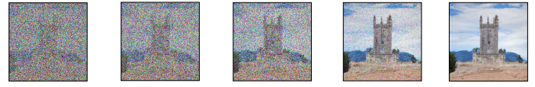

手法説明
アルゴリズム① Diffusionモデルを使用した画像編集（2）
Image-to-Imageタスクの原理は次のようになり、ハイパーパラメーターt0で元の画像との類似度が調整可能である。
リバースプロセスSt₀回
リバースプロセスS回
Diffusion プロセスを途中で折り返すことでセマンティック情報を保持する。
クラス情報(後述)のテキストプロンプトを適応する。
フォアードプロセスS回
フォアードプロセスSt₀回
DiffusionモデルのリバースDiffusionプロセスがS回だとする。 t0 ∈ [0, 1] としたときに、入力画像に対してSt0回のノイズを加えた画像に対して、クラス情報のプロンプト(後述)と共にリバースDiffusionプロセス適応することで、セマンティックな情報を残したまま画像生成することができる。

Slide 8
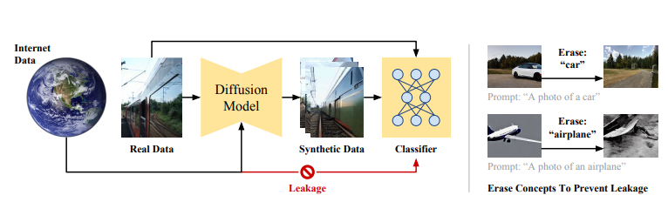
手法説明
アルゴリズム② Diffusionモデルの学習データの漏洩防止（１）
DA-Fusionで用いるStable Diffusionモデルは、インターネット上にある一般物体の画像等を用いて学習した学習済みモデルを使用している。その為、学習データが特定のクラスのオーグメンテーションに悪影響を及ぼす可能性がある。
この影響を排除するために、以下の二つの方法がある。
Model-Centric Leakage Prevention
Diffusionモデルから特定クラスの情報を削除する。
Data-Centric Leakage Prevention (データセットに応じた言語ベクトルの最適化)
言語プロンプトに特定クラスの言葉を使用しない代わりに言語ベクトルを最適化して、使用するデータセットの各クラスに対応させる。

Slide 9
手法説明
アルゴリズム② Diffusionモデルの学習データの漏洩防止（２）
Model-Centric Leakage Prevention
Diffusionモデルの重みをFine-TuningしてDiffusionから特定のクラスの情報を排除する。
次の損失関数を最小化するようにFine-Tuningを施す。
この手法はとても強力な方法であるが、一つのクラスの情報を排除するのに32GBメモリのV100 GPUで2時間掛かってしまうため、計算コストが非常に大きい点がネックとなる。

Slide 10
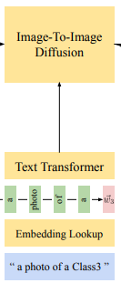
手法説明
アルゴリズム② Diffusionモデルの学習データの漏洩防止（３）
Data-Centric Leakage Prevention(データセットに応じた言語ベクトルの最適化)
特定クラスの言語情報を使用しない代わりに、学習データセットの各クラスを表現する言語ベクトルを最適化する。
例）A photo of a train → A photo of a [データセットのクラスを表現するベクトル]
以下の式を最適化することで、使用するデータセットからそのクラスを表現する言語ベクトルを最適化する。
この最適化したベクトルを使用した、” A photo of a [言語ベクトル]” をテキストプロンプトに設定して、リバースDiffusionプロセスを適応させる。（右図の赤枠部分）

Slide 11
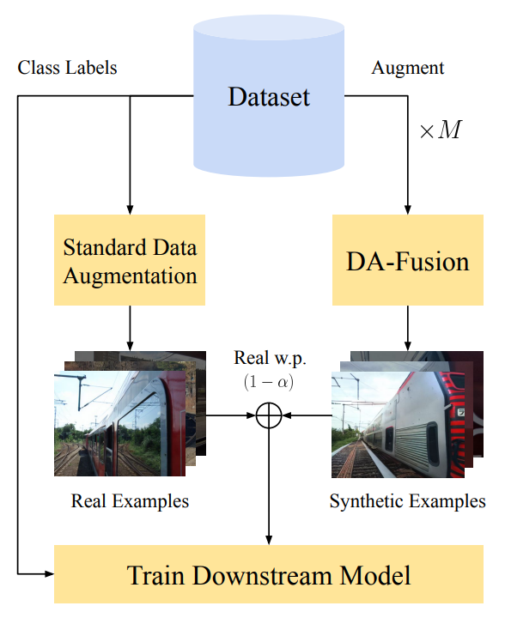




手法説明
アルゴリズム③ 既存のオーグメンテーションとの組み合わせ
すべての画像に対してDA-Fusionのオーグメンテーションを行うと、Diffusionモデルのバイアスが大きくなってしまうため、従来のオーグメンテーション（回転、反転）を行った実画像も使用するようにサンプリングのバランスを取っている。
N枚の画像データセットがあり、一つの画像に対してDiffusionモデルでM個のパターンのオーグメンテーションを施したとするとミニバッチBに含まれる画像の割合は次のようになる。
$$i$$
：画像のインデックス
：施したオーグメンテーションのインデックス
：実画像を使用する割合
$$j$$
$$α$$

Slide 12
手法説明
重点確認事項
画風変換・画像生成の効果がどの部分にあるか
既存のオーグメンテーション(回転、反転)とは異なり、Diffusionモデルを用いることでプロンプトベースで画像セマンティクスを制御して模様や種別などの変化を加えることが出来る。これにより、既存のオーグメンテーションでは行えなかった高レベルの意味属性を変更してデータの多様性を高めるオーグメンテーションが出来るようになった。
(画像生成の場合) 生成AIが工業的な精度向上の面でどのように利用されているか。
一般的な画像認識タスクに対する精度向上へのアプローチであるため、工業的な面での精度向上に関しての記述はなかった。
ただし、RandAugmentやCutMixなどの強力な既存のオーグメンテーションよりも精度を高めることが出来る為、工業製品に対する分類タスクや物体検出タスクにおいても精度向上が期待できると思われる。

Slide 13
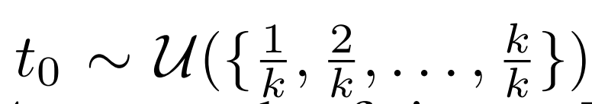
検証結果
検証の前提条件①
検証は、Few-shot学習の分類タスクで実施。
Baseline、Real Guidance[He et al., 2022]、DA-Fusion（提案手法）の3手法で比較評価を行った。
それぞれの手法については、以下の表に記す。
手法名 | 学習方法
Baseline | 合成データを使用せずに、従来のオーグメンテーションのみを使用。 オーグメンテーションは、反転および回転(COCO、Pascalに対しては±15°、Spurgeに対しては±45°)を適用。
Real Guidance | SDEditを使用したデータオーグメンテーション。 入力するプロンプトは、「a photo of a cat」の形式。 t₀ の値は 0.5を設定。
提案手法 | DA-Fusionを使用したデータオーグメンテーション。 入力するプロンプトは、「a photo of a [言語ベクトル]」の形式。 t₀ の値は次の式 に基づいて設定。

Slide 14
検証結果
検証の前提条件②
学習条件は以下の通り。
その他のハイパーパラメータについては、次シートに記載。
モデル | ImageNetの事前学習済みモデルを読み込んだResNet50の分類モデルを使用して、最終の分類層をFine-Tuningする。
入力データ | M回オーグメンテーションした実画像と合成画像からサンプリングしたものを使用する。（ただし、Baselineは実画像のみ）
バッチサイズ | 32
最適化関数 | Adam
学習回数 | 10,000ステップ
学習率 | 0.0001

Slide 15
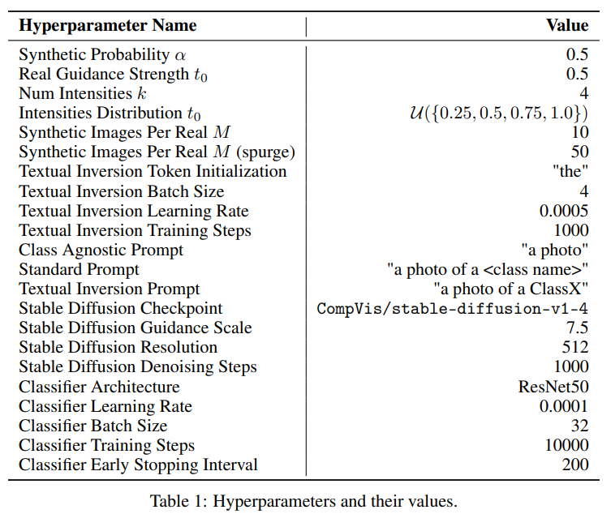
検証結果
検証の前提条件③
設定したハイパーパラメーターは右の図の通り。
一部、SDEditで使用していたパラメータ、及び、合成画像の多様性を制御する為のパラメータがStable Diffusionに追加されている。
SDEditで使用していたパラメータ
トレーニング中に合成画像をサンプリングする確率 α （Default：0.5）
合成画像の多様性を制御する為のパラメータ
実画像ごとの合成画像の数 M（Default：10）

Slide 16
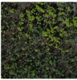
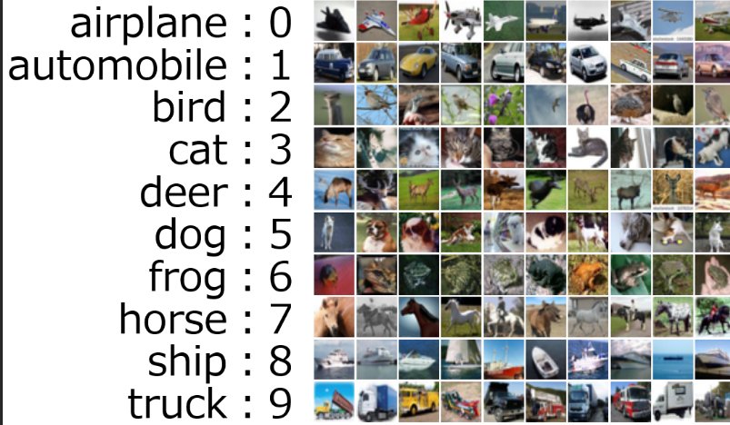
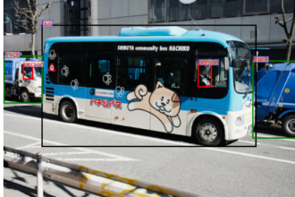
検証結果
使用したデータセット
データセット名 | 説明 | データ枚数
Leafy Spurge | リーフィースパージという侵略的植物の生息範囲を探索するために、ドローンで上空から撮影した画像からなる独自のデータセット。 | 独自データである為、情報なし
Pascal VOC | 2012のバージョンを使用。20クラスの一般物体検出データセット。 | 11,530枚（※）
COCO 2017 | 2017のバージョンを使用。80クラスの一般物体検出データセット。 | 328,000枚（※）
Few-shot学習である為、以下の条件で抽出したものを使用。
最低1個のオブジェクトを含むセグメンテーションマスクがある画像を使用。
クラスごとに指定枚数（q枚）ずつランダムにサンプリングして使用。
Leafy
PascalVOC
COCO

Slide 17
検証結果
検証① DA-Fusion Improves Few-Shot Classification（検証内容）
Baseline、Real Guidance、DA-Fusionにて比較評価を実施。
評価指標はAccuracyを用いた。
また、DA-Fusionについては、以下の表に記載した「Model-centric」及び「Data-Centric」の2パターンで評価を行った。
漏洩防止パターン | 手法内容
DA-Fusion Model-Centric | Model-Centric approachを適応して、Stable-Diffusionからクラスの情報を削除する。 t₀ = 0.5を設定。
DA-Fusion Data-Centric | Data-Centric approachを適応して、言語プロンプトに特定クラスの言葉を使用しない代わりに言語ベクトルを最適化する。 プロンプトは、” A photo of a [言語ベクトル]” を指定する。 t₀ = 0.5を設定。

Slide 18
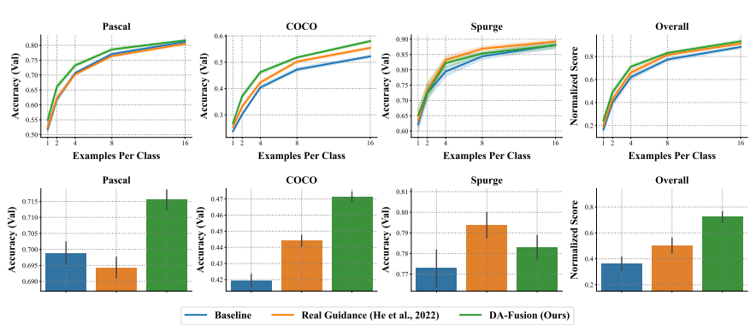
検証結果
検証① DA-Fusion Improves Few-Shot Classification（結果：Model-centric）
提案手法はPascal VOC／COCOのデータセット内のクラスに関する事前情報が無くても、ベースラインより+5%の向上があり、かつ、全体的にReal Guidanceの性能よりも上回っていた。
このことから、提案手法はFew-shot学習の精度改善に効果があり、Stable Diffusionが学習していない概念に対しても一般化することが可能であることを示している。

Slide 19
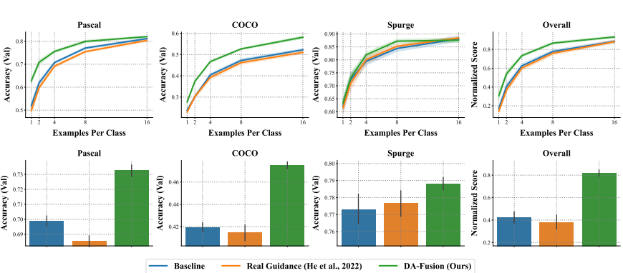
検証結果
検証① DA-Fusion Improves Few-Shot Classification（結果：Data-centric）
Model-Centricと同様に、提案手法ではベースラインより+10%の向上があり、かつ、全体的にReal Guidanceの性能よりも上回っていた。
また、Data-centricによりデータ漏洩の防御を高めたことにより、全てのドメインでReal Guidanceと比較してパフォーマンスが上回っていた。このことから、大規模モデルから合成画像へのデータ漏洩防止の重要性を示している。

Slide 20
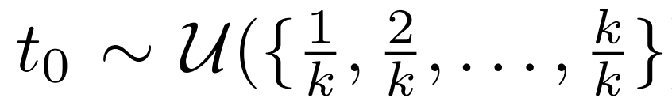
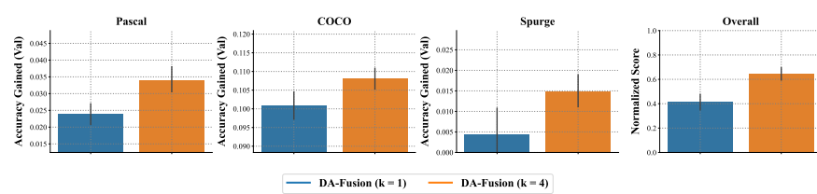
検証結果
検証② Improving Diversity With Randomized Intensity（検証内容・結果）
Diffusionプロセスをどの程度適応するか表した「パラメータt₀」を0.5で固定化した場合と次式で表されるようにt₀の値をランダムに変更した場合で精度の比較評価を実施。
以下のように、 t₀の値をk=4でランダムに変更した場合のほうが、t₀=0.5で固定した場合と比較して、すべてのドメインで精度が改善することを確認。また、ドメイン全体で精度が51％向上した。

Slide 21
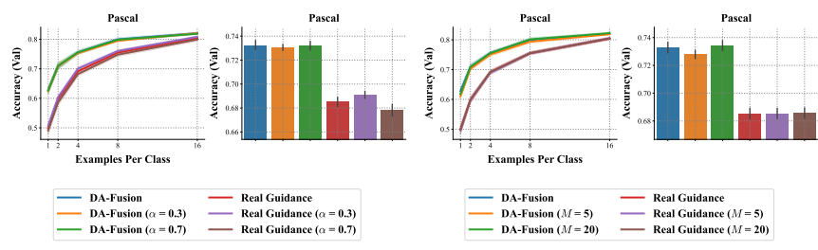
検証結果
検証③ DA-Fusion Is Robust To Data Balance（検証内容・結果）
合成画像を使用する比率α（初期値0.5）と、一つの画像に対するオーグメンテーション数M（初期値10）の値を変化させて、実データと合成データのバランスに対するこのメソッドの感度の比較評価を実施。
提案手法は、Mとαの値が変化しても安定性があり、特定の値に影響されないことが確認できた。このことから、ドメイン固有のハイパーパラメータの調整を簡素化し、すぐに提案手法が利用できることを示している。

Slide 22
検証結果
検証③ DA-Fusion Is Robust To Data Balance（検証内容・結果）
また、各パラメータでの比較結果から、以下の2点の考察が得られた。
α = 0.7が、α = 0.5よりわずかに優れていることから、合成画像をより多くサンプリングすることで精度が向上することを表しており、提案手法が合成画像の品質を向上させていることを示している。
M = 20は、M = 10よりわずかに性能が良いが、モデルの呼び出しコストが2倍になることを踏まえるとM = 10で十分であると言える。

Slide 23
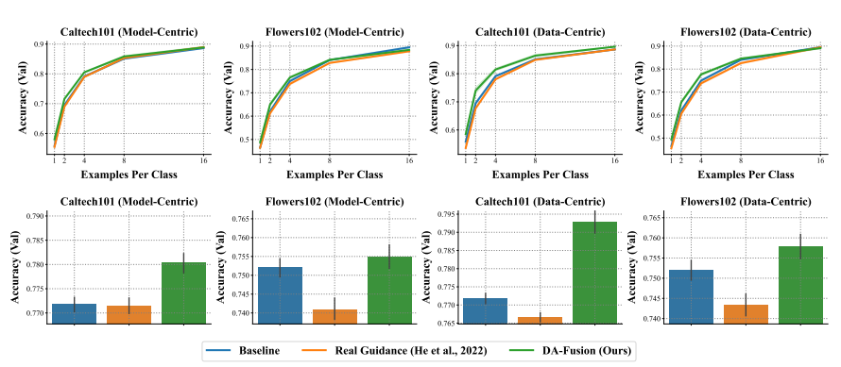
検証結果（Appendix）
追加検証① Additional Results（検証内容・結果）
以下のデータセットを使用して、分類タスクの比較評価を実施。
Caltech101 [Fei-Fei et al., 2004]
Flowers102 [Nilsback and Zisserman, 2008]
結果は以下の通り、「Data-Centric」と「Model-Centric」の両方で精度が向上した。

Slide 24
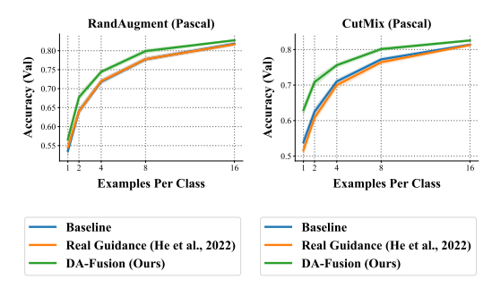
検証結果（Appendix）
追加検証② Stronger Augmentation Baselines（検証内容・結果）
Baselineのオーグメンテーション手法（反転と回転）から、RandAugment [Cubuk et al., 2020] や CutMix [Yun et al., 2019] などのより強力なオーグメンテーション手法と比較評価を実施。
RandAugmentやCutMixなどのオーグメンテーション手法と比較しても、提案手法が優れていることを確認。

Slide 25
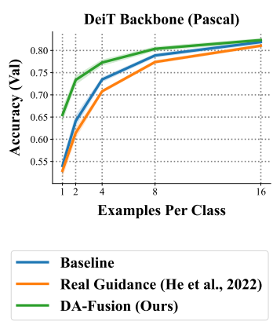
検証結果（Appendix）
追加検証③ Different Classifier Architectures（検証内容・結果）
Few-shot学習の分類モデルをAttentionベースのData-Efficient Image Transformer (DeiT) [Touvron et al.,2021]に変更してPascal VOCタスクでの各手法の比較評価を実施。
提案手法がDeiTモデルのパフォーマンスを向上させたことを確認。
このことから、CNNベースとAttentionベースの両方のモデルアーキテクチャで精度が向上する可能性があることを示した。

Slide 26
検証結果（Appendix）
追加検証④ Benchmarking the Leafy Spurge Dataset（検証内容）
「Leafy Spurge」データセットを用いて、従来のオーグメンテーション手法のBaselineとDA-Fusionの新しい拡張手法である「DA-Fusion Pooled」と「DA-Fusion Specific」の3パターンで比較評価を実施。
各手法のオーグメンテーション内容は以下の通り。
手法名 | オーグメンテーション説明
baseline | 反転を縦方向と横方向で実施し、回転を±45°の範囲で実施。
DA-Fusion Pooled | Data-Centricの手法を活用して、各クラスに対して一つの言語ベクトルの最適化を実施。 t₀=0.25、0.5、0.75、1.0とランダムに値を変更。 実画像1枚につき10枚の合成画像を生成。
DA-Fusion Specific | Data-Centricの手法を活用して、各画像に対して一つの言語ベクトルの最適化を実施。 反転を縦方向と横方向で実施し、90°、180°、270°の回転を施す。 t₀=0.25、0.5、0.75、1.0とランダムに値を変更。 実画像1枚につき10枚の合成画像を生成。

Slide 27
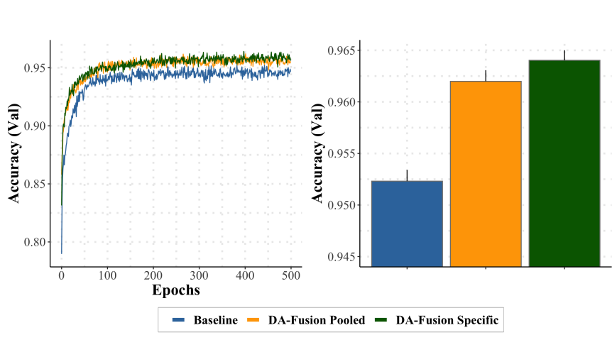
検証結果（Appendix）
追加検証④ Benchmarking the Leafy Spurge Dataset（結果）
提案手法のいずれのアプローチもBaselineと比較して、僅かではあるが精度が改善した。DA-Fusion Pooledでは1.0%、DA-Fusion Specificでは1.2%の改善が見られた。
また、DA-Fusion Specificの方がDA-Fusion Pooledより精度が高い結果となったが、DA-Fusion Specificは計算コストがデータに依存して増加してしまうリスクがある点に注意が必要である。その点、DA-Fusion Pooledはデータサイズに関係なく計算コストが一定である為、データ数が大きいケースでは有効であると言える。

Slide 28
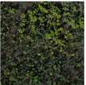
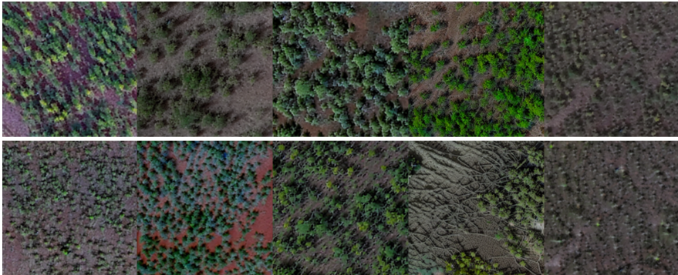
検証結果（Appendix）
追加検証④ Benchmarking the Leafy Spurge Dataset（生成画像）
Diffusionモデルで生成したleafy spurgeデータの合成画像の一例を以下に示す。
実画像
DA-Fusion Pooledで生成した合成画像
DA-Fusion Specificで生成した合成画像
Diffusionモデルの持つ語彙の範囲外のデータに対しても、Textual Inversionを用いることでオーグメンテーションが行えている。

